Slide 1

ریاضیات گسسته دکتر منصوره میرزایی

Slide 2
مراجع
مرجع اصلی:
Kenneth H. Rosen, Discrete Mathematics and Its Applications, Seventh Edition, McGraw Hill, 2012.
سایر مراجع:
Ralph P. Grimaldi, Discrete and Combinatorial Mathematics: An Applied Introduction, Fifth Edition, Pearson, 2003.

Slide 3
شیوه نمره دهی
مشارکت در کلاس: 20%
تمرین: 20%
میان ترم: 25%
پایان ترم: 35%

Slide 4
فهرست مطالب
منطق (۴)
نظریه توابع و مجموعه ها (۳)
نظریه اعداد (۳)
استقرا (۳)
روابط بازگشتی (۳)
شمارش (۵)
رابطه ها (۳)
گراف (۵)
درخت (۳)

Slide 5
فصل اول
منطق

Slide 6
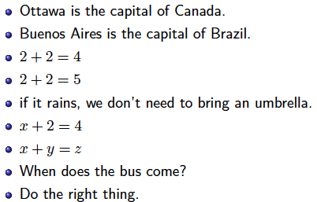
منطق گزاره ای
گزاره: یک جمله خبری است که یا درست است یا غلط
مثال: کدامیک از جملات زیر گزاره هستند؟

Slide 7
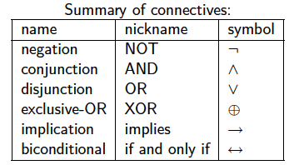
منطق گزاره ای
با ترکیب چند گزاره با استفاده از عملگرهای منطقی میتوانیم گزاره مرکب بسازیم.

Slide 8
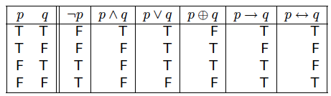
منطق گزاره ای
جدول درستی عبارت های منطقی:

Slide 9
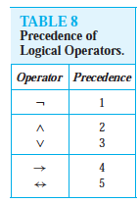
اولویت عملگرهای منطقی
برای بررسی درست بودن یا غلط بودن یک گزاره منطقی، باید بر اساس اولویت عملگرهای منطقی عمل کنیم.

Slide 10

منطق گزاره ای
مثال: جدول درستی گزاره مرکب زیر را بنویسید.

Slide 11
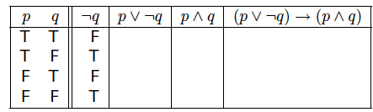
منطق گزاره ای
مثال: جدول درستی گزاره مرکب زیر را بنویسید.

Slide 12
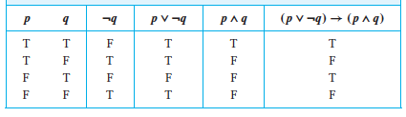
منطق گزاره ای
مثال: جدول درستی گزاره مرکب زیر را بنویسید.

Slide 13
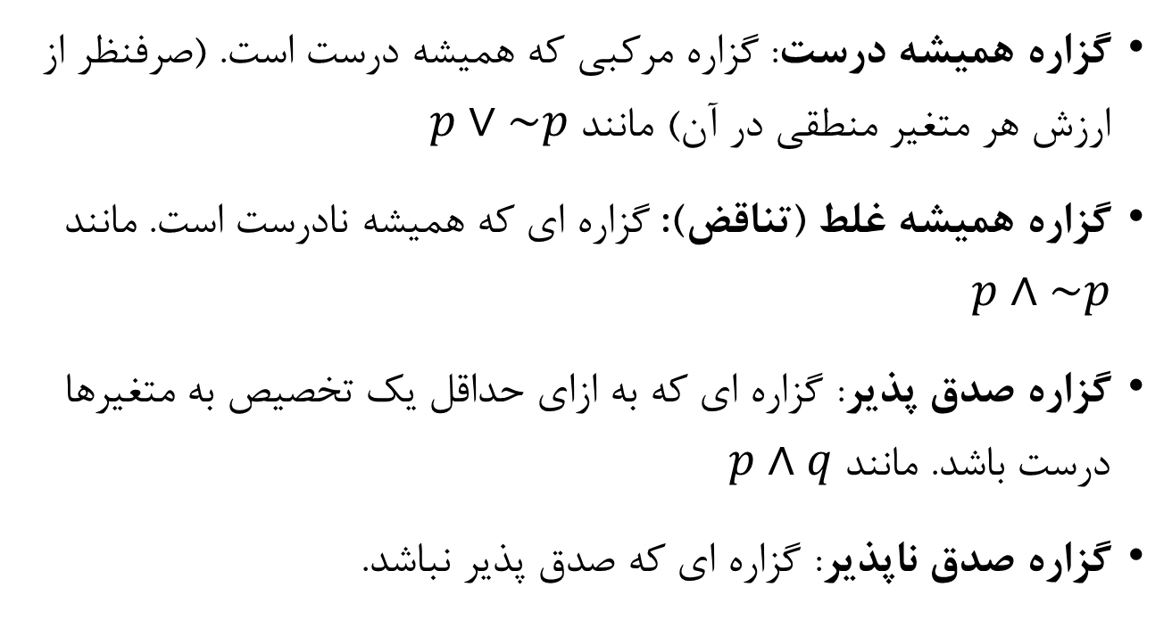
گزاره های همیشه درست و صدق پذیری
گزاره همیشه درست: گزاره مرکبی که همیشه درست است. (صرفنظر از ارزش هر متغیر منطقی در آن) مانند $p∨\sim p$
گزاره همیشه غلط (تناقض): گزاره ای که همیشه نادرست است. مانند $p∧\sim p$
گزاره صدق پذیر: گزاره ای که به ازای حداقل یک تخصیص به متغیرها درست باشد. مانند $p∧q$
گزاره صدق ناپذیر: گزاره ای که صدق پذیر نباشد.

Slide 14

گزاره های همیشه درست و صدق پذیری
مثال: صدق پذیری عبارت زیر را بررسی کنید.
$$(p∨¬q)∧(q∨¬r)∧(r∨¬p)$$

Slide 15

گزاره های همیشه درست و صدق پذیری
مثال: صدق پذیری عبارت زیر را بررسی کنید.
$$(p∨¬q)∧(q∨¬r)∧(r∨¬p)$$
حل: یک راه استفاده از جدول درستی است. مشخص میکنیم که خروجی کدام سطر جدول T است.

Slide 16
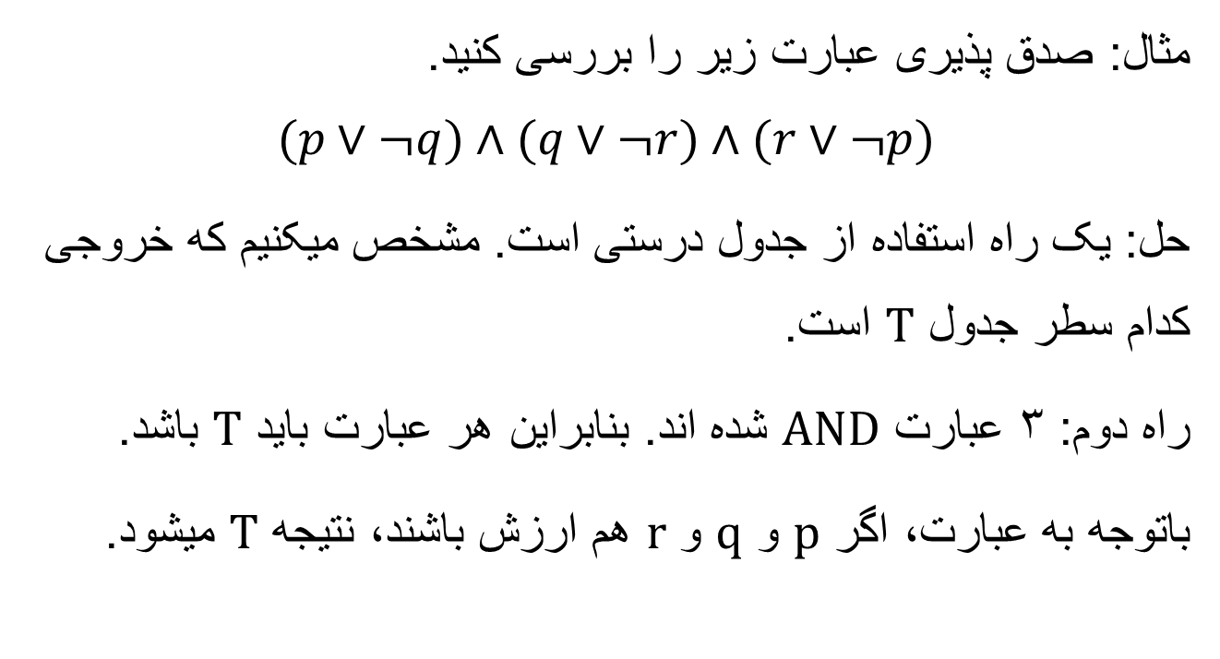
گزاره های همیشه درست و صدق پذیری
مثال: صدق پذیری عبارت زیر را بررسی کنید.
$$(p∨¬q)∧(q∨¬r)∧(r∨¬p)$$
حل: یک راه استفاده از جدول درستی است. مشخص میکنیم که خروجی کدام سطر جدول T است.
راه دوم: ۳ عبارت AND شده اند. بنابراین هر عبارت باید T باشد.
باتوجه به عبارت، اگر p و q و r هم ارزش باشند، نتیجه T میشود.

Slide 17
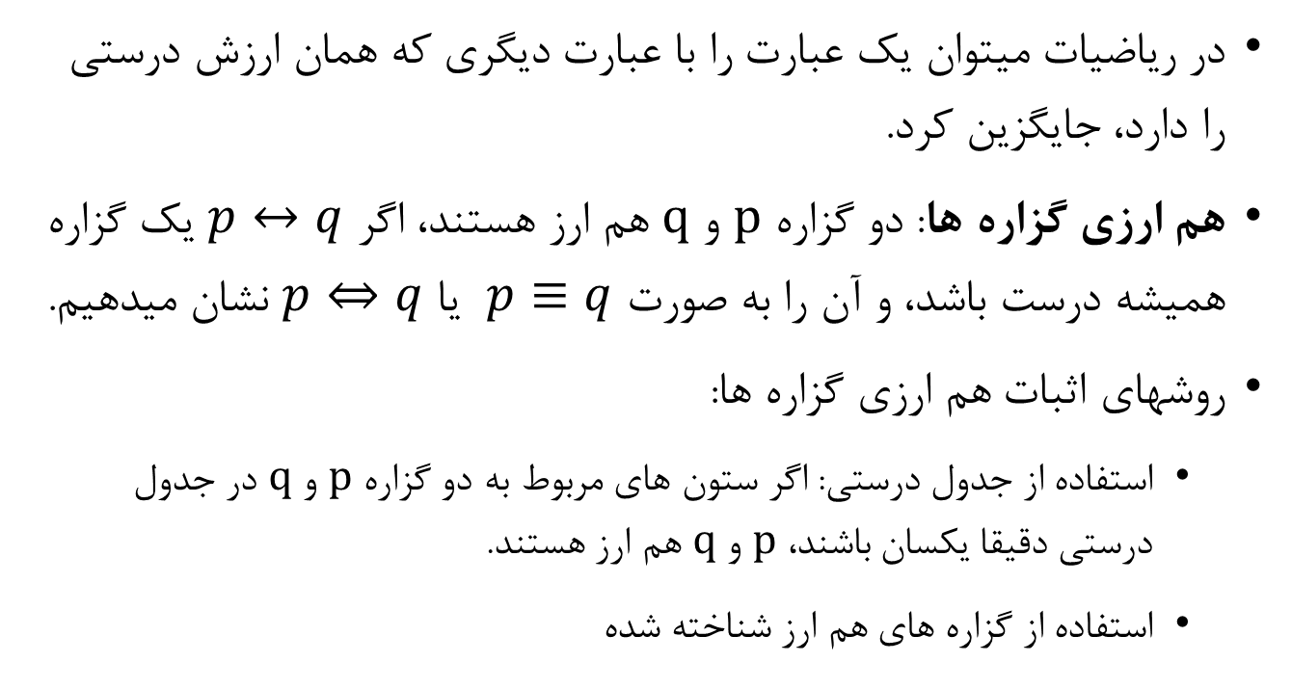
هم ارزی گزاره ها
در ریاضیات میتوان یک عبارت را با عبارت دیگری که همان ارزش درستی را دارد، جایگزین کرد.
هم ارزی گزاره ها: دو گزاره p و q هم ارز هستند، اگر $p↔q$ یک گزاره همیشه درست باشد،‌ و آن را به صورت $p≡q$ یا $p⇔q$ نشان میدهیم.
روشهای اثبات هم ارزی گزاره ها:
استفاده از جدول درستی: اگر ستون های مربوط به دو گزاره p و q در جدول درستی دقیقا یکسان باشند، p و q هم ارز هستند.
استفاده از گزاره های هم ارز شناخته شده

Slide 18

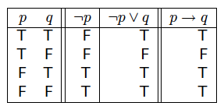
هم ارزی گزاره ها
مثال: نشان دهید
حل:

Slide 19
هم ارزی گزاره ها
معایب استفاده از جدول درستی برای اثبات هم ارزی گزاره ها:
اندازه جدول درستی با توجه به تعداد متغیرهای منطقی به صورت نمایی رشد میکند.
اگر n متغیر منطقی داشته باشیم، جدول درستی 2^{n} سطر خواهد داشت.
جدول درستی برای حالتی که تعداد متغیرهای منطقی کم هستند، قابل استفاده خواهد بود.

Slide 20
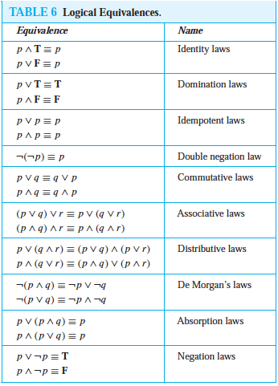
گزاره های هم ارز مهم

Slide 21
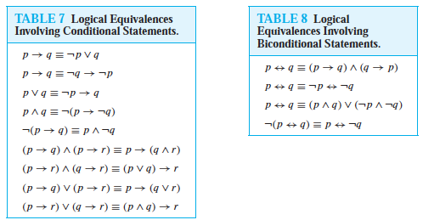
گزاره های هم ارز مهم

Slide 22

هم ارزی گزاره ها
مثال: ثابت کنید

Slide 23

هم ارزی گزاره ها
مثال: ثابت کنید
حل: برای $→$ از هم ارز آن استفاده میکنیم.
$$¬(p→q)≡¬(¬p∨q)$$

Slide 24

هم ارزی گزاره ها
مثال: ثابت کنید
حل: برای $→$ از هم ارز آن استفاده میکنیم.
سپس از قانون دمورگان استفاده میکنیم.
$$¬(p→q)≡¬(¬p∨q)≡p∧¬q$$

Slide 25
هم ارزی گزاره ها
مثال: ثابت کنید عبارت زیر، یک عبارت همیشه درست است.

Slide 26

هم ارزی گزاره ها
مثال: ثابت کنید عبارت زیر، یک عبارت همیشه درست است.
حل:
$$(p∧q)→(p∨q)≡¬(p∧q)∨(p∨q)$$

Slide 27
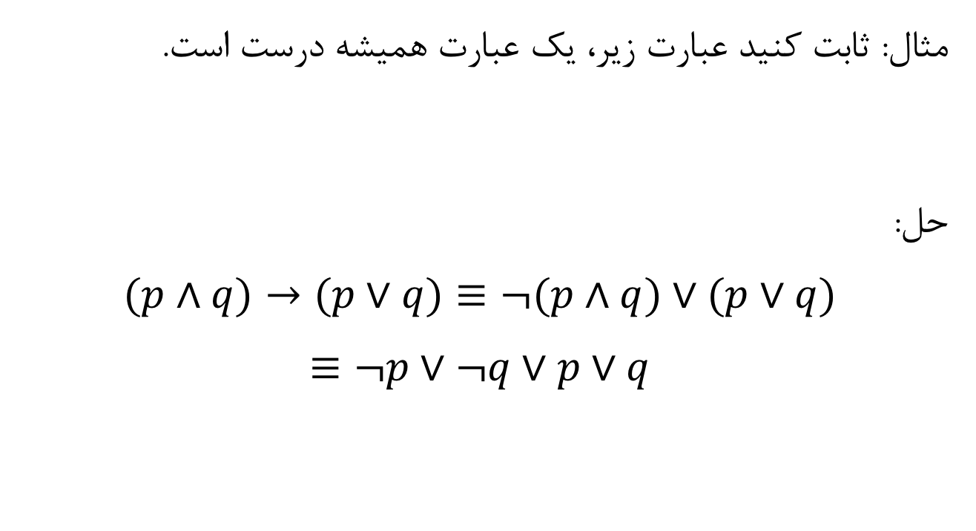
هم ارزی گزاره ها
مثال: ثابت کنید عبارت زیر، یک عبارت همیشه درست است.
حل:
$$(p∧q)→(p∨q)≡¬(p∧q)∨(p∨q)$$
$$≡¬p∨¬q∨p∨q$$

Slide 28

هم ارزی گزاره ها
مثال: ثابت کنید عبارت زیر، یک عبارت همیشه درست است.
حل:
$$(p∧q)→(p∨q)≡¬(p∧q)∨(p∨q)$$
$$≡¬p∨¬q∨p∨q$$
$$≡T$$

Slide 29
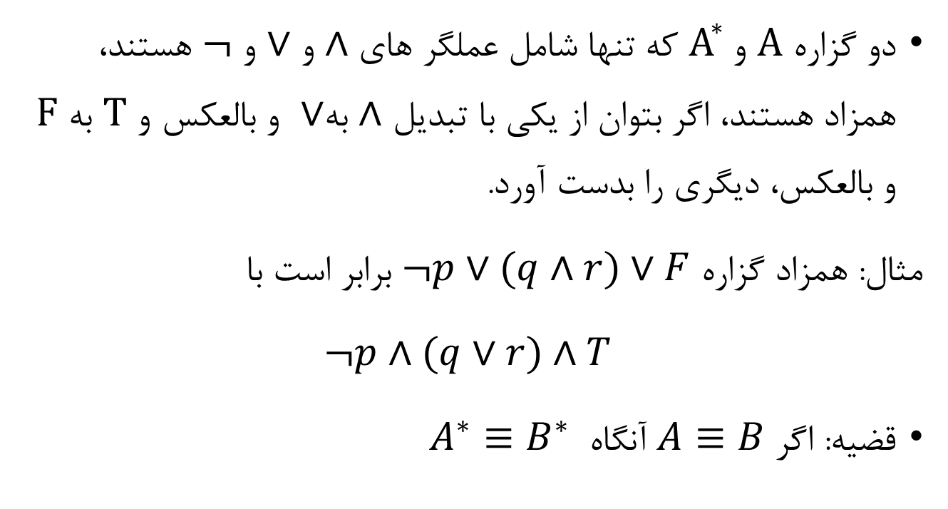
همزادی
دو گزاره A و A* که تنها شامل عملگر های $∧$ و $∨$ و $¬$ هستند، همزاد هستند، اگر بتوان از یکی با تبدیل $∧$ به$∨$ و بالعکس و T به F و بالعکس، دیگری را بدست آورد.
مثال: همزاد گزاره $¬p∨(q∧r)∨F$ برابر است با
$¬p∧(q∨r)∧T$
قضیه: اگر $A≡B$ آنگاه $A^{∗}≡B^{∗}$

Slide 30
گزاره نما
گزاره نما: یک جمله خبری که درست و غلط بودن آن بستگی به مقدار یک یا چند متغیر دارد.
اگر به جای متغیرها مقدار قرار گیرد، گزاره نما تبدیل به گزاره میشود.
مثال:
اگر p(x) نشاندهنده گزاره نمای x>3 باشد، آنوقت p(4) درست و p(2) غلط است.

Slide 31
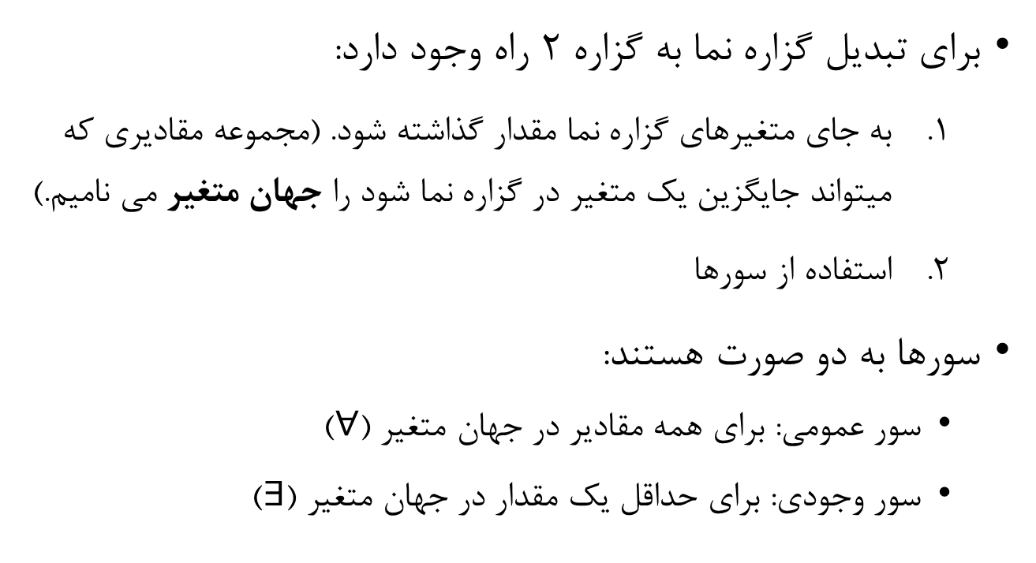
سورها
برای تبدیل گزاره نما به گزاره ۲ راه وجود دارد:
به جای متغیرهای گزاره نما مقدار گذاشته شود. (مجموعه مقادیری که میتواند جایگزین یک متغیر در گزاره نما شود را جهان متغیر می نامیم.)
استفاده از سورها
سورها به دو صورت هستند:
سور عمومی: برای همه مقادیر در جهان متغیر ($∀$)
سور وجودی: برای حداقل یک مقدار در جهان متغیر ($∃$)

Slide 32
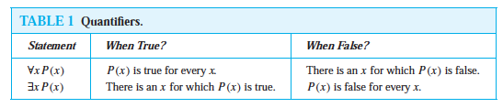

سورها
گزاره $∀x p(x)$ یعنی p(x) برای همه x های در دامنه
گزاره $∃x p\left(x\right)$ یعنی p(x) برای یک یا چند x در دامنه

Slide 33
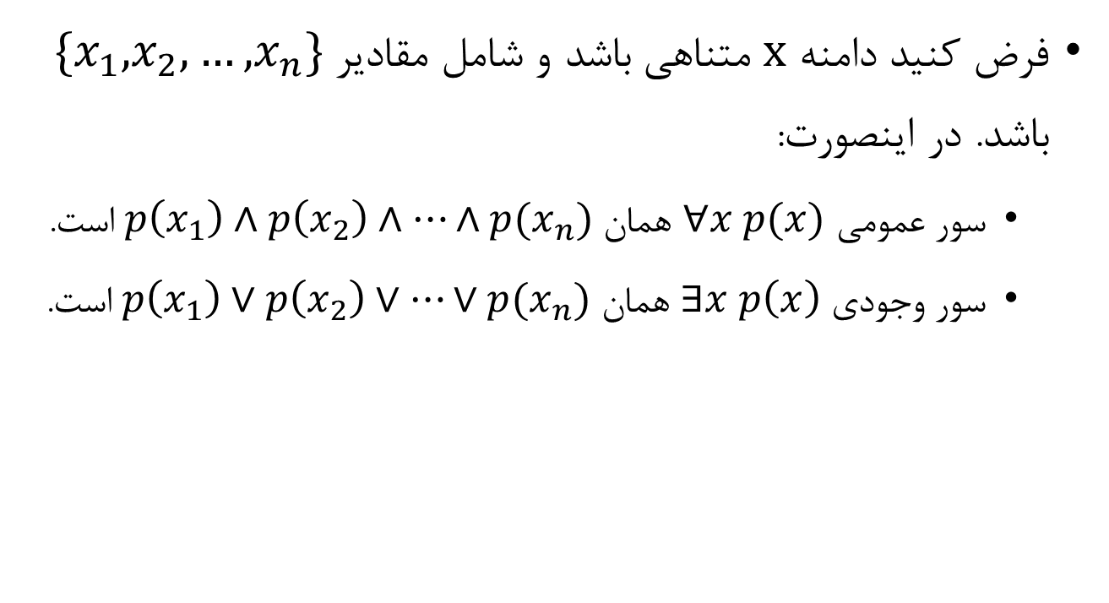
سورها
فرض کنید دامنه x متناهی باشد و شامل مقادیر $\{x_{1},x_{2},…,x_{n}\}$ باشد. در اینصورت:
سور عمومی $∀x p(x)$ همان $p\left(x_{1}\right)∧p\left(x_{2}\right)∧…∧p(x_{n})$ است.
سور وجودی $∃x p\left(x\right)$ همان $p\left(x_{1}\right)∨p\left(x_{2}\right)∨…∨p(x_{n})$ است.

Slide 34
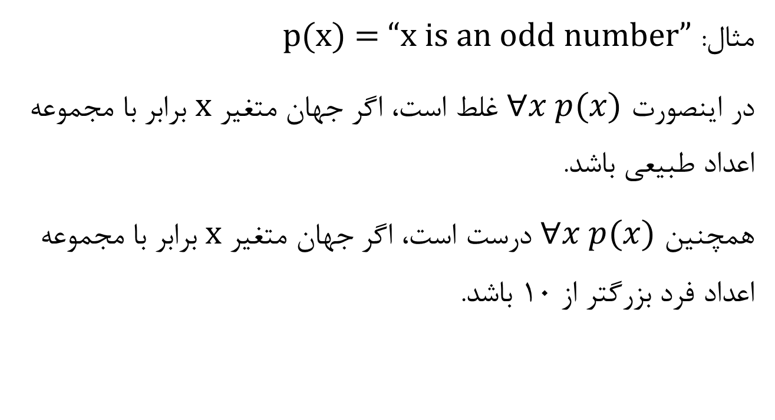
سورها
مثال: p(x) = “x is an odd number”
در اینصورت $∀x p(x)$ غلط است، اگر جهان متغیر x برابر با مجموعه اعداد طبیعی باشد.
همچنین $∀x p(x)$ درست است، اگر جهان متغیر x برابر با مجموعه اعداد فرد بزرگتر از ۱۰ باشد.

Slide 35

سورها
مثال: p(x) := x² > 10
ارزش $∀x p(x)$ برای دامنه های زیر چیست؟

Slide 36

سورها
مثال: p(x) := x² > 10
ارزش $∀x p(x)$ برای دامنه های زیر چیست؟
مجموعه اعداد حقیقی:

Slide 37

سورها
مثال: p(x) := x² > 10
ارزش $∀x p(x)$ برای دامنه های زیر چیست؟
مجموعه اعداد حقیقی: غلط است. ۳ یک مثال نقض است.

Slide 38

سورها
مثال: p(x) := x² > 10
ارزش $∀x p(x)$ برای دامنه های زیر چیست؟
مجموعه اعداد حقیقی: غلط است. ۳ یک مثال نقض است.
مجموعه اعداد حقیقی در بازه [10,40]:

Slide 39
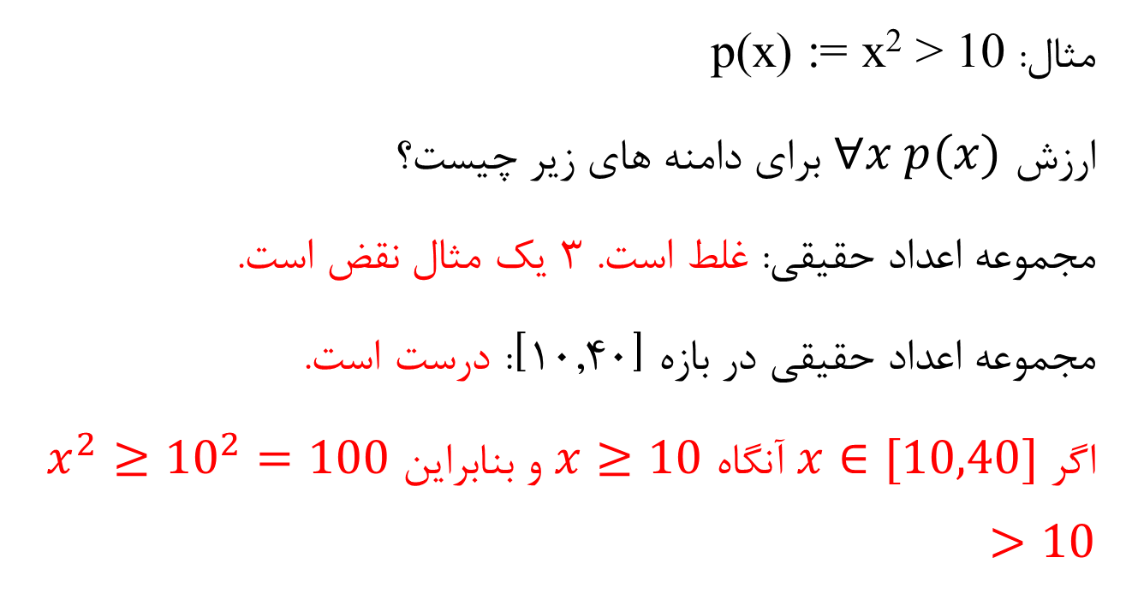
سورها
مثال: p(x) := x² > 10
ارزش $∀x p(x)$ برای دامنه های زیر چیست؟
مجموعه اعداد حقیقی: غلط است. ۳ یک مثال نقض است.
مجموعه اعداد حقیقی در بازه [10,40]: درست است.
اگر $x∈[10,40]$ آنگاه $x≥10$ و بنابراین $x^{2}≥{10}^{2}=100>10$

Slide 40

سورها
مثال: p(x) := x² > 10
ارزش $∃x p(x)$ برای دامنه های زیر چیست؟

Slide 41

سورها
مثال: p(x) := x² > 10
ارزش $∃x p(x)$ برای دامنه های زیر چیست؟
مجموعه اعداد حقیقی:

Slide 42

سورها
مثال: p(x) := x² > 10
ارزش $∃x p(x)$ برای دامنه های زیر چیست؟
مجموعه اعداد حقیقی: درست است. برای مقدار ۱۰ صحیح است.

Slide 43

سورها
مثال: p(x) := x² > 10
ارزش $∃x p(x)$ برای دامنه های زیر چیست؟
مجموعه اعداد حقیقی: درست است. برای مقدار ۱۰ صحیح است.
مجموعه اعداد حقیقی در بازه $[0,\sqrt{9.8}]$ :

Slide 44
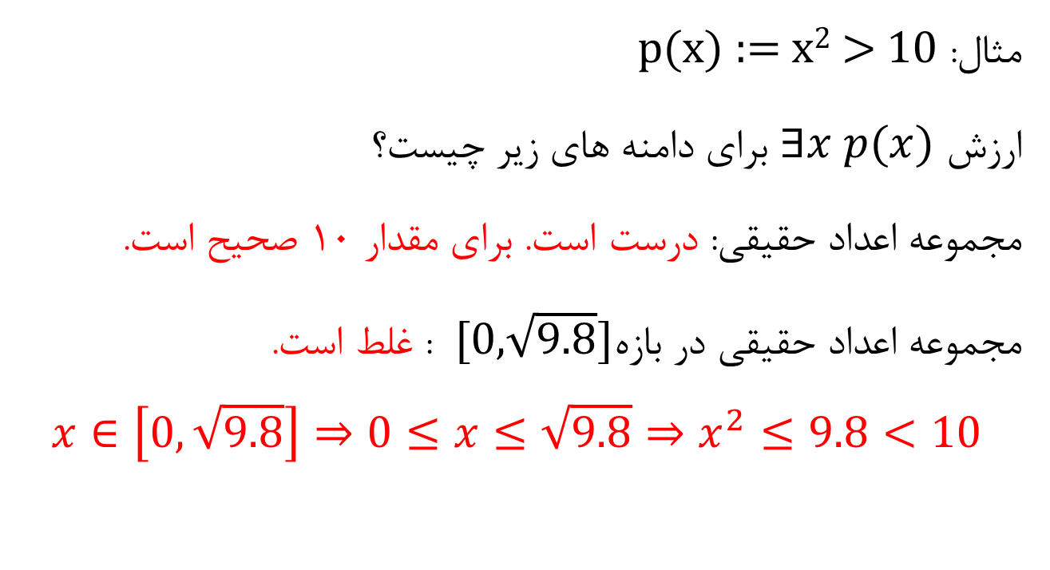
سورها
مثال: p(x) := x² > 10
ارزش $∃x p(x)$ برای دامنه های زیر چیست؟
مجموعه اعداد حقیقی: درست است. برای مقدار ۱۰ صحیح است.
مجموعه اعداد حقیقی در بازه $[0,\sqrt{9.8}]$ : غلط است.
$$x∈\left[0,\sqrt{9.8}\right]⇒0≤x≤\sqrt{9.8}⇒x^{2}≤9.8<10$$

Slide 45

محدود کردن دامنه سورها
برای محدود کردن دامنه سورها، معمولا شرطی که متغیر باید تامین کند، بعد از سور قرار میگیرد.
مثال:
$$∀x<0 (x^{2}>0)$$
$$∀y≠0 \left(y^{3}≠0\right)$$
$$∃z>0 (z^{2}=2)$$

Slide 46
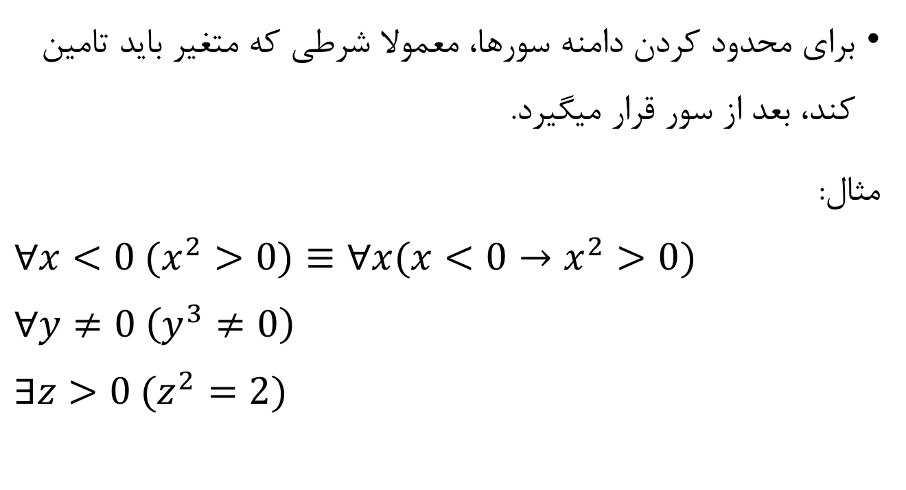
محدود کردن دامنه سورها
برای محدود کردن دامنه سورها، معمولا شرطی که متغیر باید تامین کند، بعد از سور قرار میگیرد.
مثال:
$$∀x<0 (x^{2}>0)≡∀x(x<0→x^{2}>0)$$
$$∀y≠0 \left(y^{3}≠0\right)$$
$$∃z>0 (z^{2}=2)$$

Slide 47
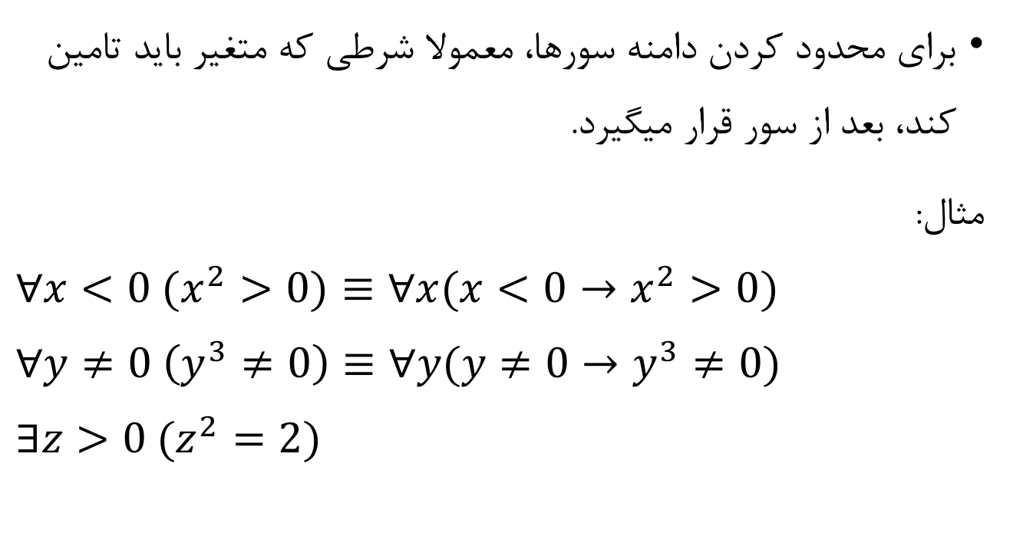
محدود کردن دامنه سورها
برای محدود کردن دامنه سورها، معمولا شرطی که متغیر باید تامین کند، بعد از سور قرار میگیرد.
مثال:
$$∀x<0 (x^{2}>0)≡∀x(x<0→x^{2}>0)$$
$$∀y≠0 \left(y^{3}≠0\right)≡∀y(y≠0→y^{3}≠0)$$
$$∃z>0 (z^{2}=2)$$

Slide 48
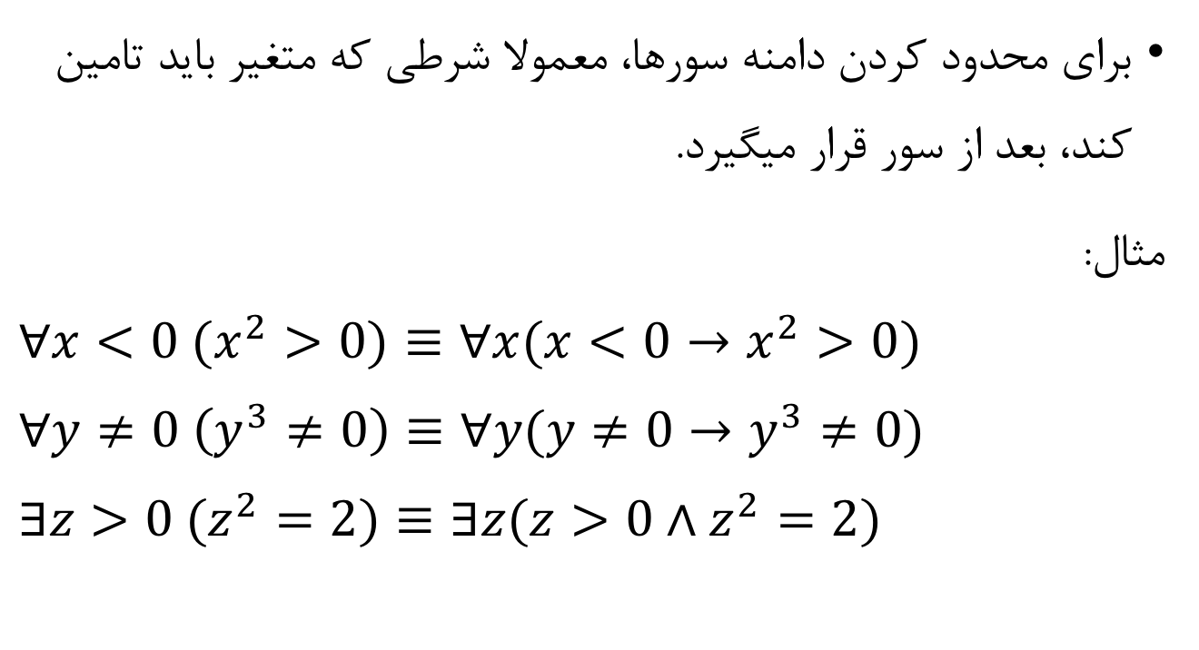
محدود کردن دامنه سورها
برای محدود کردن دامنه سورها، معمولا شرطی که متغیر باید تامین کند، بعد از سور قرار میگیرد.
مثال:
$$∀x<0 (x^{2}>0)≡∀x(x<0→x^{2}>0)$$
$$∀y≠0 \left(y^{3}≠0\right)≡∀y(y≠0→y^{3}≠0)$$
$$∃z>0 (z^{2}=2)≡∃z(z>0∧z^{2}=2)$$

Slide 49
محدود کردن دامنه سورها
برای محدود کردن دامنه سورها، معمولا شرطی که متغیر باید تامین کند، بعد از سور قرار میگیرد.
سور عمومی با دامنه محدود، همان سور عمومی از یک عبارت شرطی است.
سور وجودی با دامنه محدود، همان سور وجودی از یک ترکیب عطفی است.

Slide 50

اولویت سورها
سورهای عمومی و وجودی نسبت به همه عملگرهای منطقی اولویت بالاتری دارند.
مثال:
$∀x p(x)∨q(x)≡$ $(∀x p\left(x\right))∨q(x)$

Slide 51
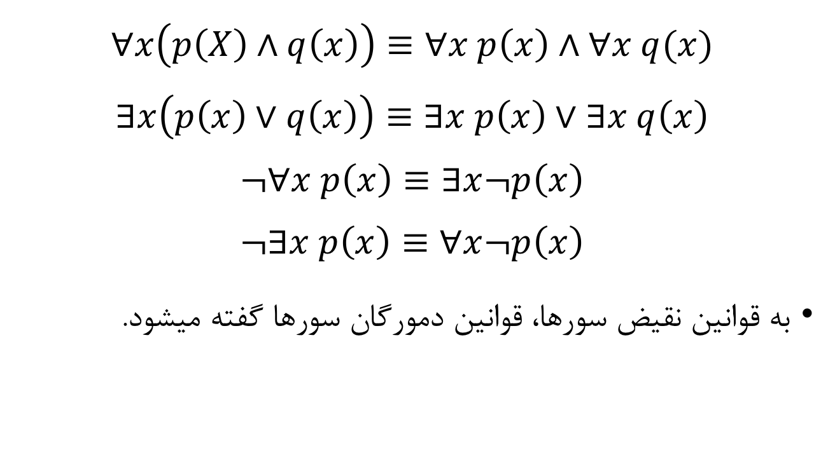
هم ارزی در سورها
$$∀x\left(p\left(X\right)∧q\left(x\right)\right)≡∀x p\left(x\right)∧∀x q(x)$$
$$∃x\left(p\left(x\right)∨q\left(x\right)\right)≡∃x p\left(x\right)∨∃x q\left(x\right)$$
$$¬∀x p\left(x\right)≡∃x¬p\left(x\right)$$
$$¬∃x p\left(x\right)≡∀x¬p\left(x\right)$$
به قوانین نقیض سورها، قوانین دمورگان سورها گفته میشود.

Slide 52
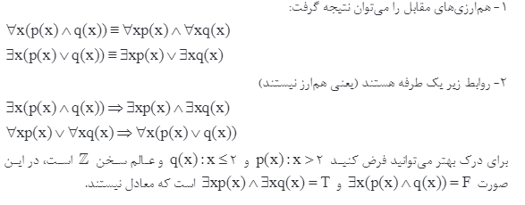

Slide 53
سورهای تو در تو
مثال: جمله زیر را به زبان منطق بیان کنید.
برای هر عدد حقیقی، عددی وجود دارد که مجموع آنها صفر است.

Slide 54

سورهای تو در تو
مثال: جمله زیر را به زبان منطق بیان کنید.
برای هر عدد حقیقی، عددی وجود دارد که مجموع آنها صفر است.
حل:
$$∀x∃y (x+y=0)$$

Slide 55
سورهای تو در تو
مثال: جمله زیر را به زبان منطق بیان کنید.
برای همه اعداد حقیقی x و y داریم: x + y = y + x

Slide 56

سورهای تو در تو
مثال: جمله زیر را به زبان منطق بیان کنید.
برای همه اعداد حقیقی x و y داریم: x + y = y + x
حل:
$$∀x∀y (x+y=y+x)$$

Slide 57
سورهای تو در تو
مثال: جمله زیر را به زبان منطق بیان کنید.
حاصلضرب یک عدد حقیقی مثبت در یک عدد حقیقی منفی، همیشه یک عدد حقیقی منفی است.

Slide 58

سورهای تو در تو
مثال: جمله زیر را به زبان منطق بیان کنید.
حاصلضرب یک عدد حقیقی مثبت در یک عدد حقیقی منفی، همیشه یک عدد حقیقی منفی است.
حل:
$$∀x∀y((x>0)∧(y<0)→(xy<0))$$

Slide 59
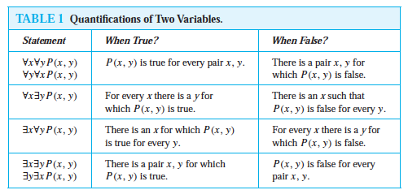
سورهای تو در تو

Slide 60

سورهای تو در تو
مثال: نقیض عبارت زیر را مشخص کنید.
$$∀x∀y\left(\left(x>y\right)→\left(x−y\right)>0\right)$$

Slide 61

سورهای تو در تو
مثال: نقیض عبارت زیر را مشخص کنید.
$$∀x∀y\left(\left(x>y\right)→\left(x−y\right)>0\right)$$
حل:
$$¬∀x∀y\left(\left(x>y\right)→\left(x−y\right)>0\right)≡$$
$∃x∃y¬$ $\left(\left(x>y\right)→\left(x−y\right)>0\right)$

Slide 62
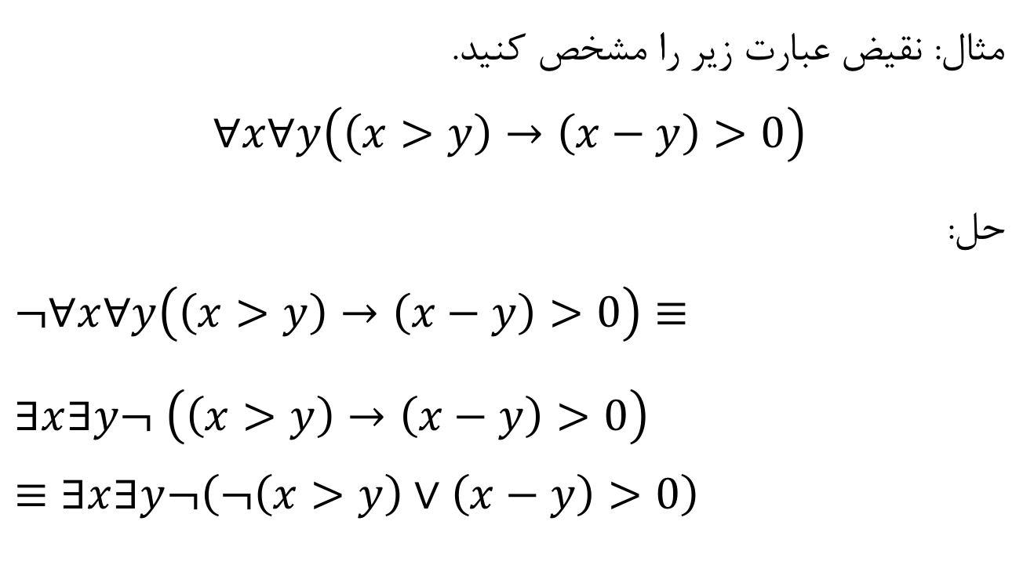
سورهای تو در تو
مثال: نقیض عبارت زیر را مشخص کنید.
$$∀x∀y\left(\left(x>y\right)→\left(x−y\right)>0\right)$$
حل:
$$¬∀x∀y\left(\left(x>y\right)→\left(x−y\right)>0\right)≡$$
$∃x∃y¬$ $\left(\left(x>y\right)→\left(x−y\right)>0\right)$
$$≡∃x∃y¬\left(¬\left(x>y\right)∨\left(x−y\right)>0\right)$$

Slide 63
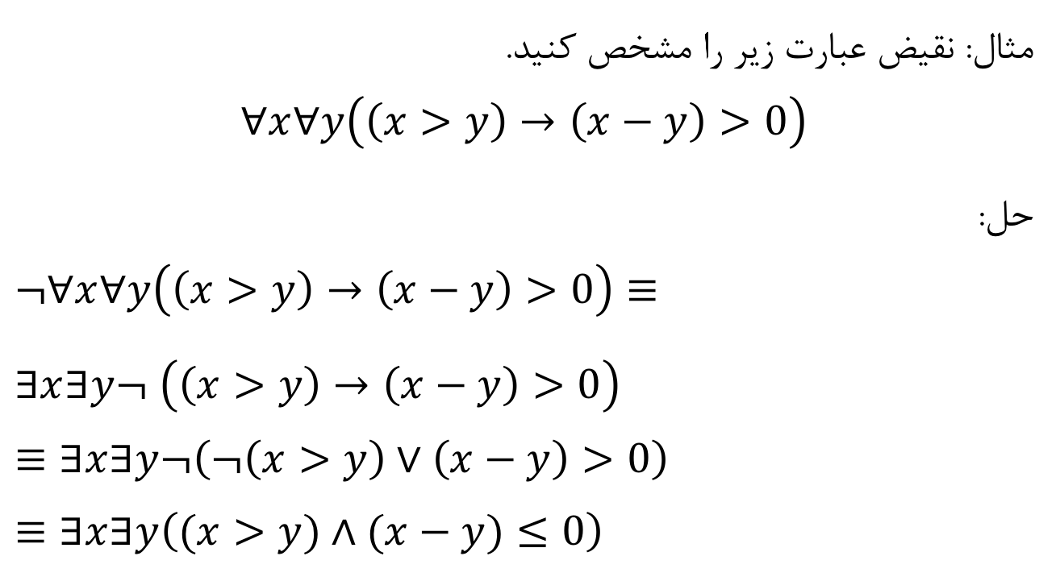
سورهای تو در تو
مثال: نقیض عبارت زیر را مشخص کنید.
$$∀x∀y\left(\left(x>y\right)→\left(x−y\right)>0\right)$$
حل:
$$¬∀x∀y\left(\left(x>y\right)→\left(x−y\right)>0\right)≡$$
$∃x∃y¬$ $\left(\left(x>y\right)→\left(x−y\right)>0\right)$
$$≡∃x∃y¬\left(¬\left(x>y\right)∨\left(x−y\right)>0\right)$$
$$≡∃x∃y\left((x>y)∧(x−y)≤0\right)$$

Slide 64
استنتاج
اثبات در ریاضیات یعنی استدلال های معتبری که درستی یک عبارت ریاضیاتی را برقرار می کند.
استدلال دنباله ای از عبارتهایی است که به یک نتیجه ختم میشود.
استدلال معتبر است اگر نتیجه از درستی عبارتهای مقدم نتیجه شود. (عبارت های مقدم، فرضیات یا قضیه های اثبات شده هستند.)
قوانین استنتاج، الگوهایی برای ایجاد استدلال های معتبر هستند.

Slide 65

استنتاج
یک استنتاج به صورت زیر نوشته میشود:
$$\frac{\begin{matrix}\begin{matrix}p_{1} \\ p_{2}\end{matrix} \\ ⋮ \\ p_{n}\end{matrix}}{∴q}$$
که معادل است با اینکه $p_{1}∧p_{2}∧…∧p_{n}→q$ یک گزاره همیشه درست است.

Slide 66

قوانین استنتاج

Slide 67

قوانین استنتاج

Slide 68
قوانین استنتاج
برای اثبات رسمی یک حکم با توجه به فرضیات داده شده، قوانین استنتاج را برای فرضیات داده شده بکار میبریم تا درستی عبارت های جدیدی را استنتاج کنیم. به این کار ادامه میدهیم تا حکم داده شده اثبات شود.

Slide 69


قوانین استنتاج
مثال: نشان دهید از درستی فرضیات زیر:
میتوان نتیجه گرفت:

Slide 70

قوانین استنتاج
حل: برای هر گزاره از یک متغیر منطقی استفاده میکنیم:

Slide 71

قوانین استنتاج
حل: باید دید آیا درستی حکم قابل استنتاج هست یا خیر
$$\frac{\begin{matrix}\begin{matrix}¬s∧c \\ w→s\end{matrix} \\ ¬w→t \\ t→h\end{matrix}}{∴h}$$

Slide 72

قوانین استنتاج
ادامه حل:
$$\frac{\begin{matrix}\begin{matrix}¬s∧c \\ w→s\end{matrix} \\ ¬w→t \\ t→h\end{matrix}}{∴h}$$
$$\frac{¬s∧c}{∴¬s}$$

Slide 73

قوانین استنتاج
ادامه حل:
$$\frac{\begin{matrix}\begin{matrix}¬s∧c \\ w→s\end{matrix} \\ ¬w→t \\ t→h\end{matrix}}{∴h}$$
$\frac{¬s∧c}{∴¬s}$ $\frac{\begin{matrix}w→s \\ ¬s\end{matrix}}{∴¬w}$

Slide 74

قوانین استنتاج
ادامه حل:
$$\frac{\begin{matrix}\begin{matrix}¬s∧c \\ w→s\end{matrix} \\ ¬w→t \\ t→h\end{matrix}}{∴h}$$
$\frac{¬s∧c}{∴¬s}$ $\frac{\begin{matrix}w→s \\ ¬s\end{matrix}}{∴¬w}$ $\frac{\begin{matrix}¬w→t \\ ¬w\end{matrix}}{∴t}$

Slide 75

قوانین استنتاج
ادامه حل:
$$\frac{\begin{matrix}\begin{matrix}¬s∧c \\ w→s\end{matrix} \\ ¬w→t \\ t→h\end{matrix}}{∴h}$$
$\frac{¬s∧c}{∴¬s}$ $\frac{\begin{matrix}w→s \\ ¬s\end{matrix}}{∴¬w}$ $\frac{\begin{matrix}¬w→t \\ ¬w\end{matrix}}{∴t}$ $\frac{\begin{matrix}t \\ t→h\end{matrix}}{∴h}$

